Slide 1
Výzva MAS z Operačního programu zaměstnanost (OPZ)
Podpora rodin i.
Seminář pro žadatele, 7. června 2017 od 13.30 hodin

Slide 2
Program semináře
Představení výzvy
Podporované aktivity
Indikátory
Způsobilost výdajů
Proces hodnocení a výběru projektů
Publicita
IS KP14+
Zpráva o realizaci
Důležité odkazy

Slide 3
Představení výzvy

Slide 4
Představení výzvy: Podpora rodin I. Základní informace
Číslo výzvy 104/03_16_047/CLLD_15_01_275
Prioritní osa 2 Sociální začleňování a boj s chudobou
Investiční priorita 2.3 Strategie komunitně vedeného místního rozvoje
Specifický cíl 2.3.1 Zvýšit zapojení lokálních aktérů do řešení problému nezaměstnanosti a sociálního začleňování ve venkovských oblastech
Vyhlášení výzvy: 1. června 2017
Zahájení příjmu žádostí: 1. července 2017, 8:00 hod.
Ukončení příjmu žádostí o podporu: 31. července 2017, 12:00 hod.

Slide 5
Představení výzvy Cíl výzvy
Cíl výzvy
Umožnit osobám z cílových skupin získat rovné příležitosti v zaměstnání a při dalším profesním růstu. V neposlední řadě mají podporované aktivity napomáhat vytvářet zdravé rodinné prostředí.
Proto je cílem realizace aktivit této výzvy podpořit fungování rodin, návrat rodičů do práce apod., a to formou podpory péče a aktivit pro děti školního věku.

Slide 6
Příprava žádosti o podporu
PROJEKTOVÝ ZÁMĚR
Co chceme a můžeme změnit?
Jak toho chceme dosáhnout?
Jak ověříme, že jsme byli úspěšní?
1. Co chceme a můžeme změnit?
Definování konkrétních problémů (identifikování potřeb cílové skupiny), které chceme a jsme schopni projektem změnit.
Doporučení:
jedna z nejdůležitějších částí žádosti, neodbývejte ji,
nemudrujte, nefilosofujte, nebásněte, buďte konkrétní a exaktní: čísla, data,
soustřeďte se na ty potřeby, které korespondují s cíli a aktivitami projektu, a tuto vazbu prokažte,
držte se cílové skupiny/cílových skupin,
odvolejte se na analytické materiály, dejte je do přílohy,
odvolejte se na strategické dokumenty, dejte je do přílohy.

Slide 7
Příprava žádosti o podporu
1. Co chceme a můžeme změnit?
Součástí definice problému je vždy také specifikace cílové skupiny projektu, tj. osob, kterých se problém týká.
Doporučení:
vymezení a charakteristika CS: vymezená věkem, pohlavím, etnicitou, územím, kulturou, socioekonomickým postavením, jinak definovanou skupinovou příslušností, jako je např. dlouhodobá nezaměstnanost,
čím ostřeji vymezená, tím lépe (bezbřehost napovídá, že nevíte pořádně, co chcete, a tak chcete dělat všechno pro všechny),
projekt může mít více CS, pak ale u každé je třeba zvlášť popsat potřeby,
charakteristika selektivní: znaky, trendy, problémy, jež chcete řešit v projektu vazba na potřeby CS,
projekt musí prokazatelně korespondovat s potřebami CS, na kterou je zaměřen = ideálně vyjmenujte potřeby CS a ke každé přiřaďte aktivitu projektu, kterou chcete danou potřebu naplnit,
jmenujte jen ty potřeby CS, které projektem hodláte naplňovat (ostatní potřeby můžete také zmínit, ale s vysvětlením, proč je projekt neřeší, případně že je řešíte v projektu jiném).

Slide 8
Příprava žádosti o podporu
1. Co chceme a můžeme změnit?
Cíl projektu musí být:
1) reálně dosažitelný v daném čase a za daných podmínek,
2) měřitelný, aby bylo možné po ukončení projektu prokázat jeho naplnění pomocí kvantifikovaných údajů.
Cíle projektu dělíme na:
1) Hlavní = “globální změna“, ke které projekt přispívá - formulován obecněji,
2) Specifické = konkrétní změny, které projekt přinese (SMART).
Doporučení:
při vytyčování cílů vycházejte z potřeb (inverzně: problémů), které jste si předem definovali: splnění vytyčeného cíle = naplnění definované potřeby (= odstranění popsaného problému),
dbejte na dosažitelnost cílů (již při vytyčování cílů musíte mít představu o aktivitách),
dbejte na měřitelnost cílů (při formulaci cílů se ptejte, zda splnění takto formulovaného cíle lze nějak prokázat/změřit).

Slide 9
Příprava žádosti o podporu
2. Jak toho chceme dosáhnout?
V rámci přípravy projektu je nutné definovat aktivity (strategii), kterými bude projekt realizován.
Aktivity mají být prostředkem k dosažení cíle projektu, mezi cíli a klíčovými aktivitami musí být propojení.
Doporučení:
vedou k plnění cílů, jsou prostředkem, nástrojem, ne cílem samotným,
udržujte vazbu potřeby – cíle – aktivity,
v projektu nemají co dělat aktivity, u kterých neprokážete, že slouží k naplnění cílů, ať už přímo nebo podpůrně,
tvoří tělo projektu,
to, co se bude vlastně s cílovou skupinou a pro cílovou skupinu dělat,
konkrétní rozpis prací: kdo, kdy, co, jak, s kým, kde, jak často bude dělat,
shluky podobných dílčích aktivit = klíčové aktivity (seřaďte v žádosti chronologicky nebo v nějaké jasné logice),
např. pracovní a bilanční diagnostika, pořádání příměstských táborů pro děti pracujících rodičů.

Slide 10
Příprava žádosti o podporu
3. Jak ověříme, že jsme byli úspěšní?.
Základním nástrojem jsou indikátory OPZ.
U indikátorů se setkáváme s dělením na:
1) Výstupy = indikátory se závazkem,
2) Výsledky = indikátory bez závazku, ale je nutné je sledovat.
Doporučení:
každá aktivita musí mít nějaký konkrétní, měřitelný a dokladovatelný výstup,
indikátory jsou ukazatele úspěchu, naplnění cíle, a to v předem stanovené míře, např. 5 rekvalifikovaných osob – doloženo smlouvami s účastníky a prezenčními listinami.
V rámci přípravy projektu je dále nutné promýšlet veškerá možná rizika.
Doporučení:
pojmenujte rizika úspěšné realizace projektu,
popište způsoby eliminace těchto rizik či záložní strategie v případě, že se rizika naplní,
rozlište:
rizika na straně cílové skupiny (např. demotivace, fluktuace, nepřipravenost),
rizika na straně realizátora (např. málo kreativní tým, nízká kvalifikace, neznalost terénu, fluktuace),
vnější rizika (např. ekonomická krize, komunální volby).

Slide 11
Představení výzvy Termíny a alokace
Finanční alokace výzvy
Rozhodná pro výběr projektů k financování: 1 371 500,- Kč
Podpora: 1 371 500,- Kč
Minimální výše celkových způsobilých výdajů: 400 000,- Kč
Maximální výše celkových způsobilých výdajů: 1 371 500,- Kč
Maximální délka projektu: 36 měsíců
Nejzazší datum pro ukončení fyzické realizace projektu: 30. září 2021
Forma podpory: Ex ante/Ex post

Slide 12
Představení výzvy - Oprávnění žadatelé
Oprávnění žadatelé
Místní akční skupina
Obce a dobrovolné svazky obcí
Organizace zřizované obcemi a organizace zřizované kraji
Nestátní neziskové organizace
Poradenské a vzdělávací instituce
Sociální partneři
Školy a školská zařízení
Obchodní korporace
OSVČ

Slide 13
Představení výzvy – Cílové skupiny
Cílové skupiny
Rodiče samoživitelé
Osoby pečující o malé děti
Osoby vracející se na trh práce po návratu z mateřské/rodičovské dovolené

Slide 14
Představení výzvy Míra podpory – rozpad zdrojů financování
Typ příjemce dle pravidel | Evropský podíl | Příjemce | Státní rozpočet
Školy a školská zařízení zřizována ministerstvy dle školského zákona (561/2004 Sb.) | 85 % | 0 % | 15 %
Obce, příspěvkové organizace zřizované kraji a obcemi (s výjimkou škol a školských zařízení), dobrovolné svazky obcí | 85 % | 5 % | 10 %
Právnické osoby vykonávající činnosti škol a školských zařízení (zapsané ve školském rejstříku) | 85 % | 0 % | 15 %
Soukromoprávní subjekty vykonávající veřejně prospěšnou činnost: o.p.s., spolky, ústavy, církve a náboženské společnosti, nadace a nadační fondy, MAS, hospodářská komora, agrární komora, svazy, asociace | 85 % | 0 % | 15 %
Ostatní subjekty neobsažené ve výše uvedených kategoriích: obchodní společnosti, evropské hospodářské zájmové sdružení, státní podniky, družstva, OSVČ, profesní komory | 85 % | 15 % | 0 %

Slide 15
Představení výzvy Informace o křížovém financování a nepřímých nákladech
Křížové financování
Maximální objem prostředků, které mohou být v rámci výzvy přiděleny pro křížové financování: 274 300,- Kč
Maximální podíl nákladů na křížové financování na celkových přímých způsobilých nákladech projektu: 20%
Nepřímé náklady
Nepřímé náklady mohou dosahovat maximálně 25% přímých způsobilých nákladů projektu
Podíl nákupu služeb – více než 60% celkových způsobilých výdajů – sníží se nepřímé náklady na 15% (nákup služeb nad 90% = nepřímé náklady 5%)

Slide 16
Představení výzvy Informace o nepřímých nákladech
Nepřímé náklady
Pojištění odpovědnosti za škodu
Cestovné pečujících/doprovázejících osob
Nájem prostor pro administrativní zajištění projektu
Náklady na úklid
Kancelářské prostředky
Náklady na vedení projektu (zpráva o realizaci)
Propagace příměstských táborů

Slide 17
Představení výzvy Informace o křížovém financování
Křížové financování
Způsob doplňkového financování (smyslem je umožnit v projektech financovaných z ESF – Evropský sociální fond – realizaci také některých aktivit, které spadají do oblasti pomoci EFRR – Evropský fond pro regionální rozvoj)
Co patří do křížového financování: výdaje za nákup infrastruktury a za rekonstrukci infrastruktury v rozsahu větším než jsou drobné stavební úpravy (nad 40 tis. Kč)
Za infrastrukturu se považují: budovy, stavby, pozemky a technická zařízení nezbytná pro fungování budov a staveb, s nemovitostmi pevně spojená (vodovod, kanalizace, energetické, komunikační vedení apod.)
Za infrastrukturu se nepovažují: movité a samostatně pořizované věci využívané při realizaci projektů (vybavení, nábytek, učební pomůcky, přístroje sloužící k výuce nebo používané při výzkumu a vývoji apod.)

Slide 18
Podporované aktivity

Slide 19
Podporované aktivity
Zařízení péče o děti zajišťující péči o děti v době mimoškolního vyučování
Příměstské tábory

Slide 20
Podporované aktivity Zařízení péče o děti zajišťující péči o děti v době mimo školní vyučování
Vybudování zařízení a zajištění služeb péče o děti mimo režim vyhlášky č. 74/2005 Sb., o zájmovém vzdělávání
Doplnění chybějící kapacity stávajících institucionálních forem (školní druženy, kluby) s dobou provozu odpovídající potřebám rodičů
Cíl: zajištění péče o děti v době mimo školní vyučování, kdy jsou rodiče v zaměstnání
Určeno pro žáky 1. stupně

Slide 21
Podporované aktivity Zařízení péče o děti zajišťující péči o děti v době mimo školní vyučování
Minimální kapacita zřizovaného zařízení je 5 dětí
Optimální počet na jednu pečující osobu je nejvýše 15 dětí
Doprovody dětí před/po vyučování do/z provozovaného zařízení a náklady na pečující osobu v době pobytu dětí ve venkovních prostorách
Možno sdílet prostory se školní družinou – časové i účetní odlišení
Písemná smlouva příjemce s rodiči dětí o poskytování služby, a to s aktualizací na každé pololetí

Slide 22
Podporované aktivity Příměstské tábory
Zajištění služeb péče o děti v době školních prázdnin
Může být zrealizován i jako samostatný projekt
Nemůže být souběžně realizován s aktivitou doprovody na kroužky a zájmové aktivity
Nepobytové tábory
Doba konání omezena pouze na pracovní dny
Minimální kapacita je 10 dětí
Písemná smlouva příjemce s rodiči dětí o poskytování služby
Vedení denní evidence přítomných dětí

Slide 23
Podporované aktivity Podmínky cílové skupiny
Výdaje, které nemají přímý vztah k cílové skupině – NEJSOU způsobilými náklady projektu (např. stravné dětí, jízdné, vstupné, animační služby…) – nemohou být součástí rozpočtu
Musí být zajištěna vazba obou rodičů (příp. jiných pečujících osob) na trh práce:
- jsou zaměstnaní, vykonávají podnikatelskou činnost nebo
- v případě nezaměstnanosti si zaměstnání aktivně hledají, jsou zapojeni v procesu vzdělávání či rekvalifikace
Osoby pečující o dítě jsou vedeny v přihlášce dítěte do zařízení

Slide 24
Podporované aktivity Povinná dokumentace pro aktivity
Písemná smlouva s rodiči dětí o poskytování služby
Evidence přítomnosti dětí
Doklady o vazbě rodičů (osob pečujících o děti ve společné domácnosti) na trh práce
Frekvence dokládání – před přijetím dítěte do zařízení a aktualizace s každou monitorovací zprávou
Výdaje, které nebudou součástí projektu (např. stravné dětí), ale jsou nezbytné pro realizaci projektu, je potřeba přesně definovat v projektové žádosti!

Slide 25
Podporované aktivity Podpořené osoby
Do indikátorů je možno započítat vždy jen jednoho z rodičů (příp. osob pečujících o dítě ve společné domácnosti)
Pokud je v zařízení více sourozenců nebo dítě využívá více služeb – podpořenou osobou je stále jen jeden z rodičů
Pokud je dítě ve střídavé péči, započte se do podpořených osob jedna osoba z každé domácnosti, tj. dítě může navštěvovat dvě různá zařízení
Doporučení: zařadit do indikátorů toho z rodičů, který je v nejvýhodnější pozici vzhledem k trhu práce

Slide 26
Indikátory

Slide 27
Indikátory
Nástroje pro měření dosažených efektů projektových aktivit
Indikátory výstupů
Indikátory výsledků
Žadatel volí pouze ty indikátory z výzvy, které jsou relevantní pro jeho projekt
Ve zprávách o realizaci projektu se uvádějí kumulativně – souhrnně za období od počátku projektu do konce příslušného monitorovacího období

Slide 28
Indikátory Povinnosti žadatele související s indikátory
Povinnost stanovit v žádosti cílové hodnoty indikátorů
- včetně popisu způsobu stanovení této hodnoty
Nastavení je závazné
- úprava – podstatnou změnou
- při nesplnění – sankce (indikátory se závazkem)
Průběžné sledování jejich naplnění
- ve zprávách o realizaci projektu
Prokazatelnost vykazovaných hodnot
- záznamy o každém klientovi, prezenční listiny atd. ověřitelné případnou kontrolou, monitorovacími listy

Slide 29
Indikátory Sankce při nesplnění závazků týkajících se indikátorů
Celková míra naplnění indikátorů výstupů vzhledem
k závazkům dle právního aktu a sankce:
Méně než 85% a zároveň alespoň 70% - sankce 15%
Méně než 70% a zároveň alespoň 55% - sankce 20%
Méně než 55% a zároveň alespoň 40% - sankce 30%
Méně než 40% - sankce 50%

Slide 30
Indikátory
CS projektů jsou rodiče, nikoli děti
Možno započítat jen jednoho z rodičů (z osob pečujících o dítě ve společné domácnosti)
V jednom zařízení je více sourozenců nebo jedno dítě využívá více služeb – podpořenou osobou pouze jeden z rodičů
Střídavá péče – podpořenou osobou je jedna osoba z každé domácnosti
Matka na rodičovské dovolené - nutná vazba na trh práce (pracovní smlouva)

Slide 31
Indikátory Indikátory se závazkem (v rámci této výzvy)
V žádosti o podporu žadatel uvede cílovou hodnotu (tj. hodnotu, která se chápe jako závazek žadatele, kterého má dosáhnout díky realizaci projektu uvedeného v žádosti o podporu) k následujícím indikátorům:
Kód indikátoru | Název | Měrná jednotka | Typ
6 00 00 | Celkový počet účastníků (rodič – vždy jen jeden) | Účastníci | Výstup
5 00 01 | Kapacita podporovaných zařízení péče o děti nebo vzdělávacích zařízení | Osoby | Výstup
V případě, že projekt podporu získá, bude mít žadatel povinnost kromě indikátorů se závazkem vykazovat dosažené hodnoty také pro Indikátory výstupů, které navazují na charakteristiky účastníků jako je např. věk, postavení na trhu práce, případné znevýhodnění, atd. Tyto indikátory se načítají automaticky z Monitorovacího listu podpořené osoby skrze informační systém IS ESF 2014+, který příjemce zpracovává společně se Zprávou o realizaci projektu (ZoR)

Slide 32
Indikátory Indikátory bez závazku (v rámci této výzvy)
Hodnoty, které nepředstavují závazek žadatele, ale které je nutné sledovat (žadatel má povinnost vyplnit cílovou hodnotu indikátoru, u nerelevantních je možno uvést hodnotu 0.)
Kód indikátoru | Název | Měrná jednotka | Typ
8 05 00 | Počet napsaných a zveřejněných analytických a strategických dokumentů vč. evaluačních | Dokumenty | Výsledek
5 01 30 | Počet osob pracujících v rámci flexibilních forem práce | Osoby | Výsledek
5 01 05 | Počet zaměstnavatelů, kteří podporují flexibilní formy práce | Podniky | Výsledek
6 25 00 | Účastníci v procesu vzdělávání/odborné přípravy po ukončení své účasti | Osoby | Výsledek
6 26 00 | Účastníci, kteří získali kvalifikaci po ukončení své účasti | Osoby | Výsledek
6 28 00 | Znevýhodnění účastníci, kteří po ukončení své účasti hledají zaměstnání, jsou v procesu vzdělávání/odborné přípravy, rozšiřují si kvalifikaci nebo jsou zaměstnaní, a to i OSVČ | Osoby | Výsledek

Slide 33
Způsobilost výdajů

Slide 34
Způsobilost výdajů Způsobilý výdaj
je v souladu s právními předpisy (zejména legislativou EU a ČR)
je v souladu s pravidly programu a s podmínkami poskytnutí podpory
Informace ke způsobilým výdajům jsou k dispozici v kapitole 6 Specifické části pravidel pro žadatele a příjemce v rámci OPZ
je přiměřený (viz kapitola 6.1 Specifické části pravidel pro žadatele a příjemce)
vznikl v době realizace projektu a byl uhrazen nejpozději do okamžiku ukončení administrace závěrečné zprávy o realizaci projektu
datum zahájení realizace projektu nesmí předcházet datu vyhlášení výzvy MAS
váže se na aktivity projektu, které jsou územně způsobilé
je řádně identifikovatelný, prokazatelný a doložitelný

Slide 35
Způsobilost výdajů Kategorie způsobilých výdajů OPZ
1. Celkové způsobilé výdaje
1.1 Přímé náklady
1.1.1 Osobní náklady
1.1.2 Cestovné
1.1.3 Zařízení, vybavení a spotřební materiál
1.1.4 Nákup služeb
1.1.5 Drobné stavební úpravy (do 40 tis. Kč)
1.1.6 Přímá podpora CS
1.1.7 Křížové financování
1.2 Nepřímé náklady
2. Celkové nezpůsobilé výdaje

Slide 36
Věcná způsobilost výdajů
1.1.1 Osobní náklady
mzdy a platy pracovníků zaměstnaní výhradně pro projekt
příslušná část mezd nebo platů zaměstnanců, kteří se na realizaci projektu podílejí pouze částí svého úvazku
ostatní osobní náklady na zaměstnance, kteří jsou zaměstnáni na DPČ nebo DPP
výdaje na odměny
Nesmí přesáhnout obvyklou výši v daném místě, čase a oboru! Pro porovnání osobních výdajů lze využít Informační systém o průměrném výdělku (ISPV) dostupný na www.mpsv.cz/ISPV.php
ŘO zveřejňuje přehled obvyklých výší mezd a platů pro nejčastější pozice v rámci projektů podpořených z OPZ na portálu www.esfcr.cz
Notes:
výdaje na odměny (příjemce podpory nebo partner s finančním příspěvkem, který je OSVČ)

Slide 37
Věcná způsobilost výdajů
1.1.1 Osobní náklady
PS, DPČ, DPP musí být uzavřeny v souladu se zákoníkem práce
Mzdové náklady = hrubá mzda / plat nebo odměna (DPČ, DPP, OSVČ) + odvody zaměstnavatele na SP a ZP a další poplatky spojené se zaměstnancem hrazené zaměstnavatelem povinně na základě právních předpisů
Náhrady
- za dovolenou (4, 5 nebo 8 týdnů dovolené dle typu zaměstnavatele, viz § 213 zákona č. 262/2006 Sb., zákoník práce) - způsobilé pouze v rozsahu, v jakém odpovídají zapojení zaměstnance do realizace projektu
- v případě překážek v práci (v souladu se zákoníkem práce)
- za dny dočasné pracovní neschopnosti nebo karantény (jejich poměrná část)

Slide 38
Věcná způsobilost výdajů
1.1.1 Osobní náklady
Pracovní úvazky zaměstnance se nesmí překrývat a není možné, aby byl za stejnou práci placen vícekrát
Výše úvazku = maximálně 1,0 (součet veškerých úvazků zaměstnance u všech subjektů zapojených do projektu – příjemce a partneři), a to po celou dobu zapojení daného pracovníka do realizace projektu
Realizační tým projektu (RT) = zařazení mezi přímé/nepřímé náklady projektu dle pracovní náplně v projektu, dle vazby na CS – přímá x nepřímá vazba
PŘÍMÉ NÁKLADY: pouze přímá práce s CS nebo zajištění výstupu, který je určen k přímému využití CS (koordinátor CS, právník pro CS atd.)
NEPŘÍMÉ NÁKLADY: projektový/finanční manažer a ostatní pozice (administrativní, podpůrné), které nepracují přímo s CS

Slide 39
Věcná způsobilost výdajů
1.1.2 Cestovné
Cestovní náhrady = náhrady za jízdní výdaje, výdaje za ubytování, za stravné a za nutné vedlejší výdaje
Cestovní náhrady spojené s pracovními cestami (tuzemské i zahraniční) realizačního týmu jsou hrazeny z nepřímých nákladů
Pro zaměstnance českých subjektů při zahraničních cestách (PN) – dle vyhlášky MPSV a MF, cestovné po ČR NN, kapesné v cizí měně je způsobilým výdajem až do 40 % stravného
Pro zahraniční experty při pracovní cestě do ČR (PN) – tzv. „per diems“ ve výši 230 EUR (http://ec.europa.eu/europeaid/perdiem_en) nebo paušál 75 EUR, zahrnují náklady na ubytování, stravné, a cestovné v ČR a výdaj za dopravu experta do ČR a zpět

Slide 40
Věcná způsobilost výdajů
1.1.3 Zařízení a vybavení, vč. nájmu a odpisů
Investiční výdaje = odpisovaný hmotný majetek (pořizovací hodnota vyšší než 40 tis. Kč) a nehmotný majetek (pořizovací cena vyšší než 60 tis. Kč)
Neinvestiční výdaje = neodpisovaný hmotný (pořizovací hodnota nižší než 40 tis. Kč) a nehmotný majetek (pořizovací cena nižší než 60 tis. Kč)
Zařízení a vybavení pro členy RT, kteří přímo pracují s CS nebo zajišťují výstup k přímému využití CS
Nákup vybavení pro RT, např. nákup výpočetní techniky - pro pracovníky RT lze pořídit pouze takový počet kusů zařízení a vybavení, který odpovídá výši úvazku členů RT = 1 ks na 1 úvazek; pokud je úvazek nižší, lze uplatnit pouze část pořizovací ceny, vztahující se k danému úvazku (0,5 úvazek = 0,5 ceny výpočetní techniky), úvazky jednotlivých členů RT je možné sčítat
Nově zařazen do této skupiny výdajů i nábytek (rozdíl oproti OP LZZ)
Pokud jakýkoliv nákup zařízení a vybavení patří na základě vymezení nepřímých nákladů (dle kapitoly 6.4.16) mezi nepřímé náklady, nelze tyto výdaje řadit mezi přímé způsobilé náklady

Slide 41
Věcná způsobilost výdajů
V rámci kapitoly 1.1.3 lze také hradit:
Nájem či leasing zařízení a vybavení, budov
Operativní leasing = nájemné (splátky) leasingu, smlouva o nájmu nebo operativním leasingu
Finanční leasing = způsobilé jsou pouze splátky leasingu, vztahující se k období trvání projektu (daně a finanční činnost pronajímatele související s leasingovou smlouvou nejsou způsobilými výdaji)
Odpisy (daňové)
Dlouhodobého hmotného a nehmotného majetku používaného pro účely projektu, které využívá CS
Jsou způsobilým výdajem po dobu trvání projektu za předpokladu, že nákup takového majetku není součástí způsobilých výdajů na projekt

Slide 42
Věcná způsobilost výdajů
1.1.4 Nákup služeb
Dodání služby musí být nezbytné k realizaci projektu a musí vytvářet novou hodnotu
zpracování analýz, průzkumů, studií
lektorské služby
školení a kurzy
vytvoření nových publikací, školicích materiálů nebo manuálů, CD/DVD…
pronájem prostor pro práci s CS (např. pronájem učebny)
1.1.5 Drobné stavební úpravy
Cena všech dokončených stavebních úprav v jednom zdaňovacím období, která nepřesáhne v úhrnu 40.000 Kč na každou jednotlivou účetní položku majetku
Např. úprava pracovního místa, které usnadní přístup osobám zdravotně postiženým

Slide 43
Věcná způsobilost výdajů
1.1.6 Přímá podpora pro CS
mzdy zaměstnanců z CS (PS, DPČ, DPP ne) – max. limit stanovený pro měsíc práce zaměstnance je ve výši trojnásobku minimální mzdy za měsíc při 40hodinové týdenní pracovní době
cestovné, ubytování a stravné při služebních cestách pro CS
příspěvek na péči o dítě a další závislé osoby – poskytuje se po dobu trvání školení nebo při nástupu nezaměstnané osoby do nového zaměstnání (v tomto případě se poskytuje po dobu max. 6 měs.)
příspěvek na zapracování (dle zákona č. 435/2004 Sb., zákon o zaměstnanosti) – poskytuje se po dobu max. 3 měs., nejvýše do poloviny minimální mzdy
jiné nezbytné náklady pro CS pro realizování jejich aktivit (prohlídka zdravotní způsobilosti pro výkon práce, výpis z rejstříku trestů)

Slide 44
Způsobilost výdajů - příklady
Cestovné dětí je nezpůsobilým výdajem X cestovné pečujících osob jsou nepřímé náklady
Nákup vybavení samotného zařízení, které je pracovištěm pracujících osob, patří mezi přímé náklady X nákup kancelářských potřeb je nepřímým nákladem
Stavební úpravy prostor zařízení určených pro práci s dětmi jsou přímé náklady X stavební úpravy pro projekt samotný jsou nepřímými náklady
Společná doprava dětí je přímým nákladem (ale pouze jako nákup služeb!)
Služby péče o děti vykonávané pečující osobou s ŽL jsou přímé náklady (opět nákup služeb)
Nájemné pro družinu je přímý náklad (nákup služeb) X nájemné využívané k administraci projektu je nepřímý náklad
Kurz zdravotníka je přímý náklad (nákup služeb)
U vzdělávání pečujících osob musí být vazba na deklarovaná pracovní místa
Animační náklady – příměstský tábor doporučeno 1x týdně a 1x měsíčně u dětského klubu

Slide 45
Způsobilost výdajů
Nepřímé náklady
Papír (kancelářský, toaletní, balicí, čtvrtky)
Pojištění odpovědnosti za škodu
Cestovné pečujících/doprovázejících osob
Nájem prostor pro administrativní zajištění projektu
Náklady na úklid
Kancelářské prostředky
Náklady na vedení projektu (zpráva o realizaci)
Propagace příměstských táborů

Slide 46
Způsobilost výdajů
Nezpůsobilé výdaje
Stravné pro děti
Zajištění výletu – náklady na dopravu/cestovné, vstupné, potravinové balíčky
Náklady na napsání projektu

Slide 47
Spolufinancování

Slide 48
Spolufinancování
Případné příspěvky rodičů (ponížené o úhradu výdajů mimo rozpočet projektu, např. stravné dětí) mohou být zahrnuty do spolufinancování ze strany příjemce. Pokud by částka vybraných příspěvků přesáhla výši spolufinancování, bude se jednat o příjmy projektu, což by vedlo ke snížení podpory projektu ze zdrojů ŘO.
Výdaje, které nebudou součástí projektu (stravné dětí), ale jsou nezbytné pro realizaci projektu, je potřeba přesně definovat v projektové žádosti.

Slide 49
Hodnocení a výběr projektů

Slide 50
Proces hodnocení a výběru projektů
Problematika hodnocení přijatelnosti a formálních náležitostí, věcného hodnocení a výběru projektů je řešena zde:
- Příloha č. 1 Výzvy MAS – Pravidla hodnocení OPZ
- Specifická část pravidel pro žadatele a příjemce v rámci OPZ
Proces hodnocení a výběru projektů zajišťuje MAS Hlučínsko z.s.
Žádosti předložené jiným způsobem a v jiném termínu, než umožňuje výzva, nejsou akceptovány

Slide 51
Proces hodnocení a výběru projektů
Výsledkem výběru je Seznam žádostí o podporu, které MAS navrhuje ke schválení – tento seznam předá MAS Řídícímu orgánu OPZ – ŘO OPZ provede závěrečné ověření způsobilosti vybraných projektů a kontrolu administrativních postupů MAS
Jednokolová výzva s jednou uzávěrkou pro podání žádosti – jednokolové hodnocení

Slide 52
Proces hodnocení a výběru projektů Hodnocení přijatelnosti a formálních náležitostí
První fáze hodnocení projektů
Posouzení základních věcných a administrativních požadavků
Provádějí pracovníci MAS Hlučínsko z. s.
Lhůta max. 30 pracovních dní od ukončení příjmu žádostí o podporu
Kritéria přijatelnosti jsou neopravitelná
Kritéria formálních náležitostí jsou opravitelná – žadatel je vyzván 1x k opravě nebo doplnění, a to ve lhůtě do 5 pracovních dní
Hodnotí se podle kontrolních otázek uvedených pro každé kritérium (ANO/NE)

Slide 53
Proces hodnocení a výběru projektů Hodnocení přijatelnosti a formálních náležitostí
Kritéria hodnocení přijatelnosti
Oprávněnost žadatele, partnerství, cílové skupiny, celkové způsobilé výdaje, aktivity, horizontální principy, trestní bezúhonnost, soulad projektu s SCLLD, ověření administrativní, finanční a provozní kapacity žadatele
Kritéria formálních náležitostí
Úplnost a forma žádosti, podpis žádosti
Podání žádosti o přezkum
MAS zasílá informaci o výsledku hodnocení – v případě negativního hodnocení běží žadateli ode dne doručení této informace lhůta 15 kalendářních dní na podání Žádosti o přezkum.

Slide 54
Proces hodnocení a výběru projektů Věcné hodnocení
Druhá fáze hodnocení projektů
Hodnocení kvality
Provádí Hodnotící a výběrová komise
Hodnotí se pouze žádosti o podporu, které uspěly v 1. fázi hodnocení
Lhůta max. 50 pracovních dní od ukončení hodnocení formálních náležitostí a přijatelnosti
Hodnotící a výběrovou komisí mohou být vymezeny podmínky pro úpravu projektů ze strany žadatele, za kterých by měl být projekt podpořen

Slide 55
Proces hodnocení a výběru projektů Věcné hodnocení
Kritéria věcného hodnocení
Skupina kritérií (max. počet bodů) | Název kritéria (max. počet bodů)
I. Potřebnost (35) | Vymezení problému a cílové skupiny (35)
II. Účelnost (30) | Cíle a konzistentnost projekt (25)
 | Způsob ověření dosažení cíle projektu (5)
III. Efektivnost a hospodárnost (20) | Efektivita projektu, rozpočet (15)
 | Adekvátnost indikátorů (5)
IV. Proveditelnost (15) | Způsob realizace aktivit a jejich návaznost (10)
 | Způsob zapojení cílové skupiny (5)

Slide 56
Proces hodnocení a výběru projektů Věcné hodnocení
Hodnotící a výběrová komise odpovídá u každého kritéria na Hlavní otázku (na základě odpovědí na pomocné podotázky)
Využívá 4 deskriptorů:
1. výborně 100% max. dosažitelného počtu bodů v kritériu
2. velmi dobře 75% max. dosažitelného počtu bodů v kritériu
3. dobře 50% max. dosažitelného počtu bodů v kritériu
4. nedostatečně 25% max. dosažitelného počtu bodů v kritériu
Deskriptor 4 je eliminační – získání tohoto deskriptoru, byť u jednoho hlavního kritéria znamená, že Žádost o podporu nesplnila podmínky věcného hodnocení

Slide 57
Proces hodnocení a výběru projektů Věcné hodnocení
Max. počet bodů věcného hodnocení je 100
Žádost musí získat min. 50 bodů, aby splnila podmínky věcného hodnocení a všechny hlavní otázky musí být hodnoceny deskriptory 1-3
Žádost o přezkum: MAS zasílá žadateli informaci o výsledku hodnocení a v případě negativního výsledku začíná žadateli ode dne doručení běžet lhůta 15 kalendářních dní na podání Žádosti o přezkum
MAS současně upozorňuje, že vybrané projekty předává MAS k závěrečnému ověření způsobilosti projektů a ke kontrole administrativních postupů řídícímu orgánu (ŘO) OPZ

Slide 58
Proces hodnocení a výběru projektů Shrnutí a lhůty
Hodnocení FN a přijatelnosti: do 30 pracovních dní
- odvolání: do 15 kalendářních dní ze strany žadatele
Věcné hodnocení: do 50 pracovních dní od hodnocení přijatelnosti a FN
- odvolání: do 15 kalendářních dní ze strany žadatele
Závěrečné ověření způsobilosti: ŘO provádí neprodleně dle administrativních kapacit
Vydání právního aktu u doporučených žádostí: cca do 3 měsíců ze strany ŘO OPZ
Odeslání první zálohové platby: do 10 pracovních dní od vydání právního aktu
Další zálohové platby v půlročním intervalu – vždy se Zprávou o realizaci projektu

Slide 59
Povinná publicita
Alespoň 1 povinný plakát min. A3 s informacemi o projektu – je možno využít el. šablonu z www.esfcr.cz
Po celou dobu realizace projektu
V místě realizace projektu na místě pro veřejnost snadno viditelném (např. vstupní prostory)
- pokud je projekt realizován na více místech, bude umístěn na všech těchto místech
- pokud nelze plakát umístit v místě realizace projektu, bude umístěn v sídle příjemce
- realizuje-li příjemce více projektů OPZ v jednom místě, je možné umístit pouze jeden společný plakát

Slide 60
Způsob podání žádosti IS KP14+
Součást monitorovacího systému pro využívání Evropských strukturálních a investičních fondů v ČR v programovém období 2014 – 2020
On-line aplikace
- Nevyžaduje instalaci do PC
- Vyžaduje registraci s platnou emailovou adresou a telefonním číslem
Edukační videa
http://strukturalni-fondy.cz/cs/jak-na-projekt/Elektronicka-zadost/Edukacni-videa
Pokyny k vyplnění žádosti v IS KP14+
https://www.esfcr.cz/formulare-a-pokyny-potrebne-v-ramci-pripravy-zadosti-o-podporu-opz/-/dokument/797956

Slide 61
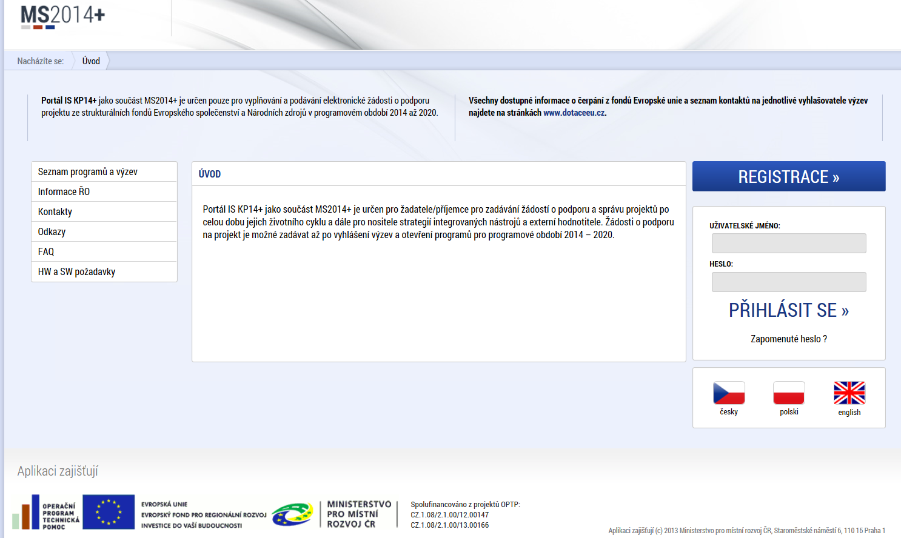
IS KP14+
Notes:
Prostředí MS2014+ má 2 části:
1. Pro externí uživatele: IS KP14+ (do externích patří žadatelé/příjemci, externí hodnotitelé)
2. Pro interní uživatele: CSSF14+
Do IS KP14+ se lze registrovat bez překážek, CSSF14+ je pouze pro absolventy školení - před přidělením přístupu MMR ověřuje vazbu osoby na daný OP
Pro oboje existují vždy:
1. Ostré prostředí
2. Referenční (mělo by kopírovat ostrou verzi, slouží pro simulaci ze strany ŘO aj.)
3. Testovací (slouží k přípravě rozvoje – před nasazením na referenční a ostrou)
Registrace uživatelů IS KP14+
Vyplnění: Jméno, Příjmení, Datum narození, E-mail, Telefon, Heslo
Systém zašle kód na zadané telefonní číslo
Po zadání kódu z SMS zprávy do registračního formuláře v IS KP14+ dochází k zaslání aktivačního linku na e-mail
Po kliknutí na aktivační link zasílá systém na email uživatelské jméno (vychází z jména a příjmení)

Slide 62
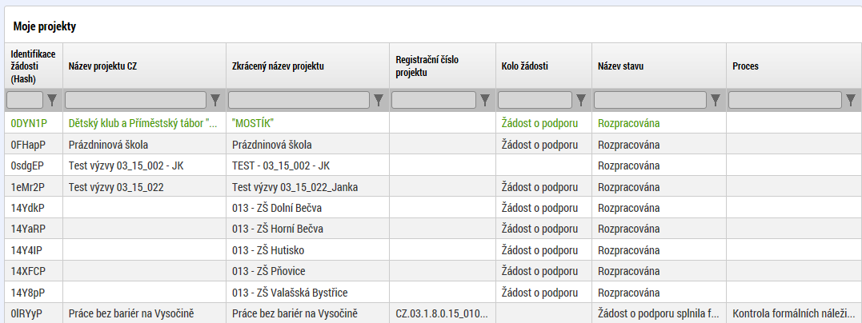
Základní menu

Slide 63
Vytvoření nové žádosti
Nová žádost
Seznam programů a výzev (uživatel vybere správný OP)
Otevřené výzvy (uživatel vybere Výzvu pro MAS č. 03_16_047 a klikne na modrý odkaz individuální projekt)
Notes:
Žadatel musí jít vždy přes výzvu ŘO a konkrétní výzvu MAS volí až na žádosti.
Žadatel – Operační program – Výzva ŘO – otevře se nová žádost – a zde na záložce výzvy MAS vyberete konkrétní výzvu MAS

Slide 64
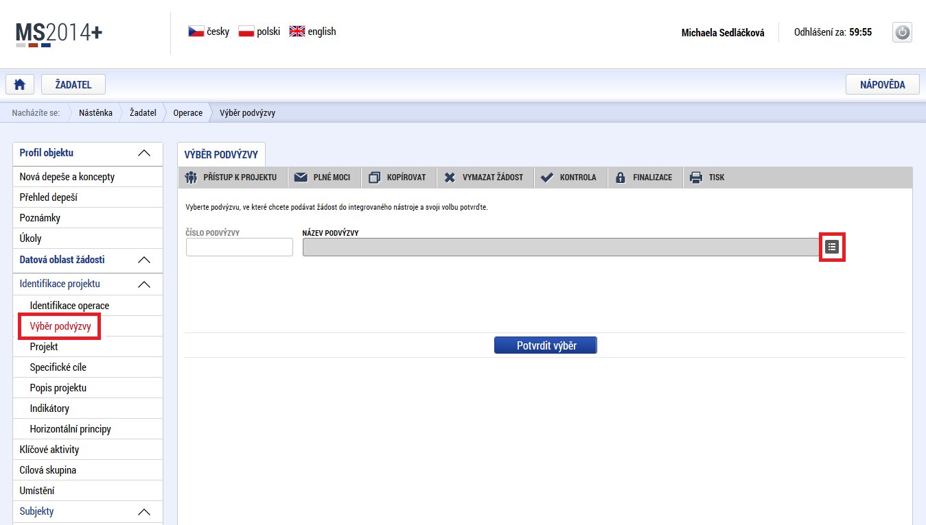
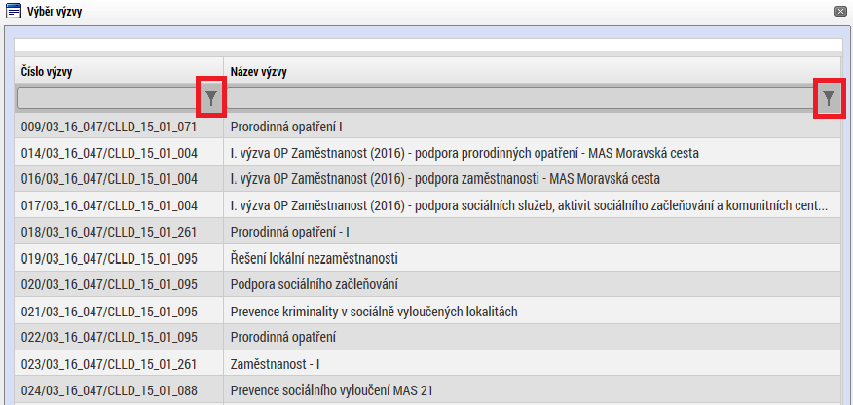
Vytvoření nové žádosti
Výběr podvýzvy
Výběr výzvy MAS

Slide 65
IS KP14+
Uživatel vyplňuje záložky postupně! Podle navigačního menu v levé části obrazovky – jednou vepsaná data se propisují do dalších záložek, či umožní zaktivnění některých neaktivních záložek.
Žlutá pole = povinná
Šedivá pole = volitelná (zpřístupní se podle dat vyplňovaných během žádosti, nebo nejsou podle zadaných dat povinná)
Bílá pole = vyplňuje sám systém
UPOZORNĚNÍ:
Každou vyplněnou záložku, či delší textové pole před jeho opuštěním uložte.

Slide 66
IS KP14+ Postup při podávání žádosti
Registrace do systému IS KP14+
https://mseu.mssf.cz/ (Používejte jen prohlížeč Microsoft Explorer)
Vyplnění elektronické verze žádosti
Finalizace elektronické verze žádosti
Podepsání a odeslání elektronické verze žádosti
Veškeré žádosti se zasílají jen v elektronické podobě prostřednictvím IS KP14+
Před podáním/odesláním žádosti je potřeba zřídit elektronický podpis

Slide 67
Důležité odkazy
Obecná část pravidel pro žadatele a příjemce v rámci OPZ
https://www.esfcr.cz/file/9002/
Specifická část pravidel pro žadatele a příjemce v rámci OPZ
https://www.esfcr.cz/file/9003/
Výzvy MAS včetně příloh
http://mashlucinsko.cz/strategie-2014-2020/opz/

Slide 68
DĚKUJI ZA POZORNOST

